Slide 1

Notes:
开场：欢迎新生。今天不讲完美经历，只讲三次我真正走进现场的时刻。

Slide 2
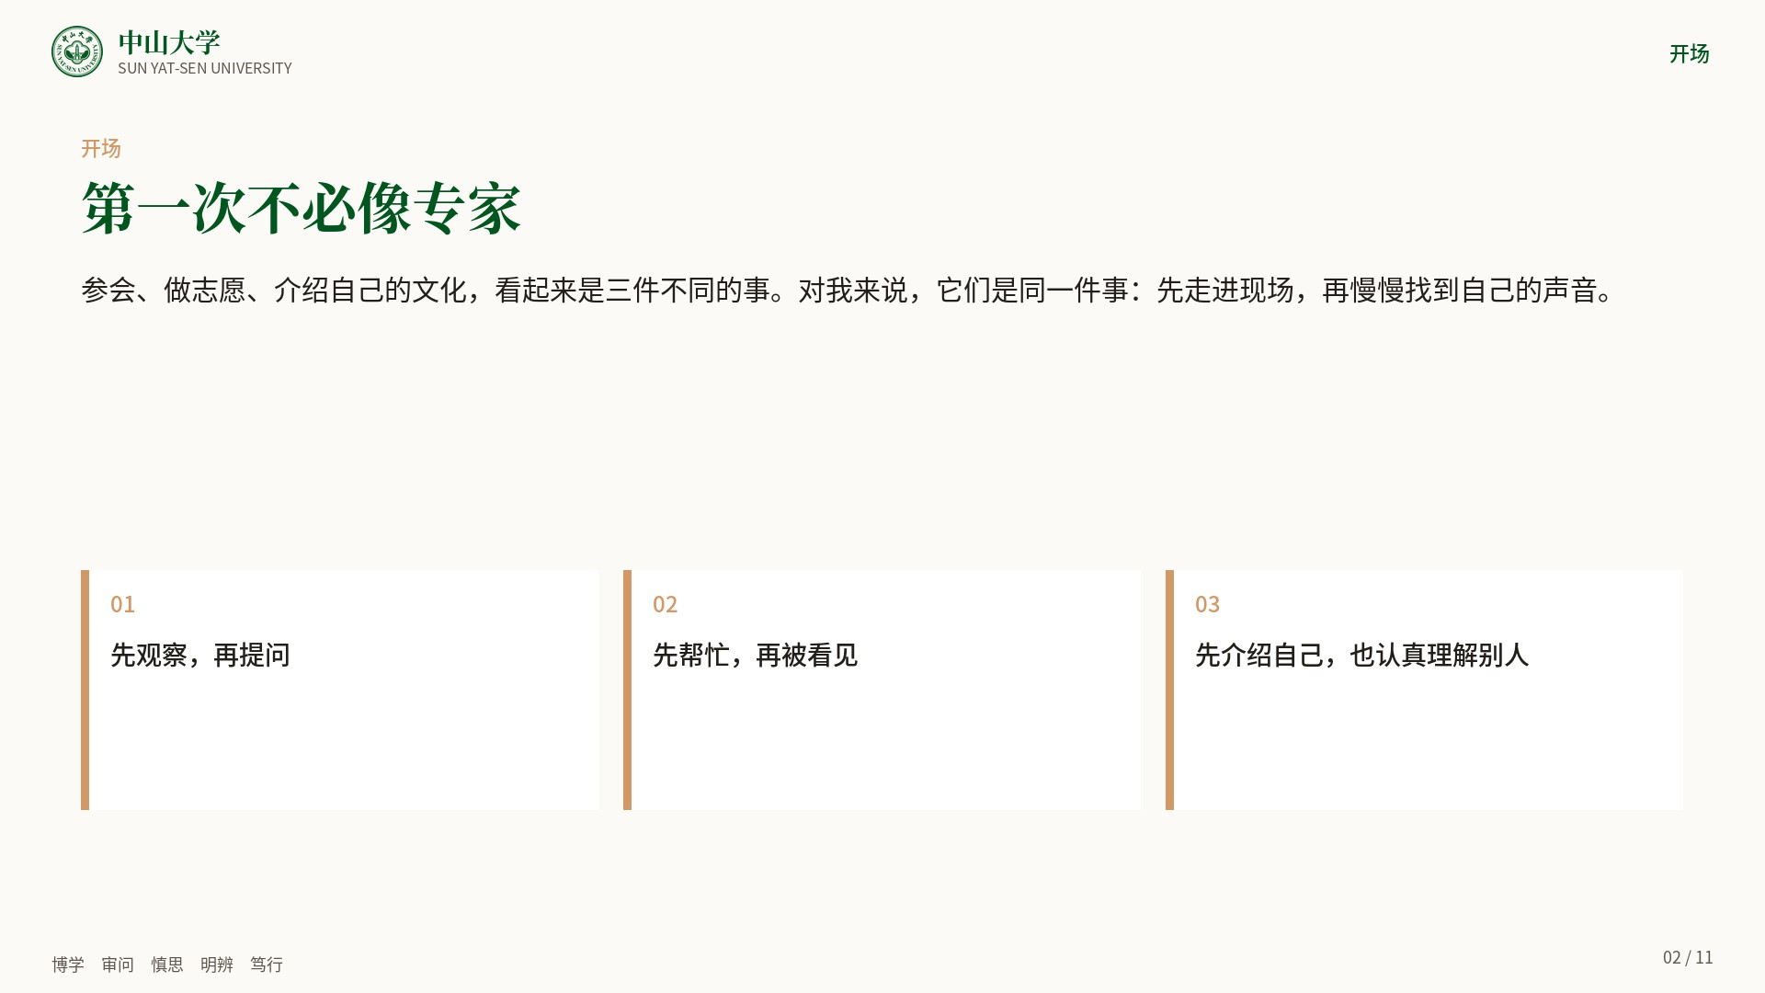
Notes:
告诉同学：这份分享来自真实现场，不是简历清单。

Slide 3
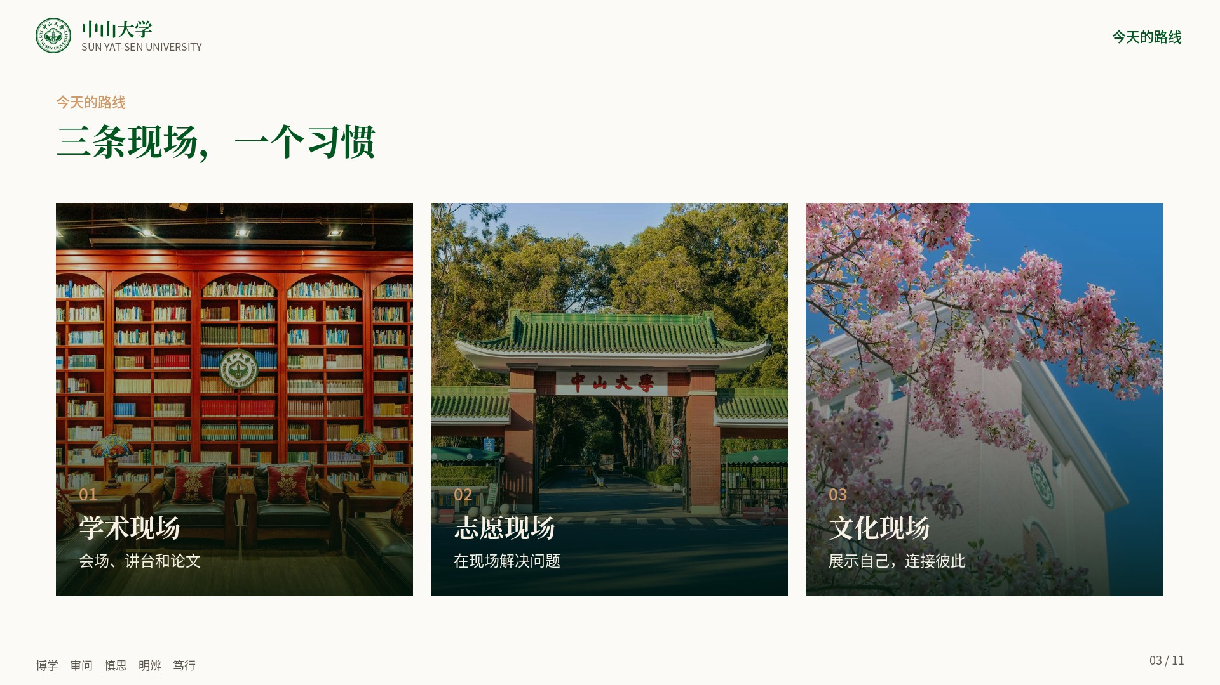
Notes:
预告三张经历页：学术、志愿、文化交流。

Slide 4
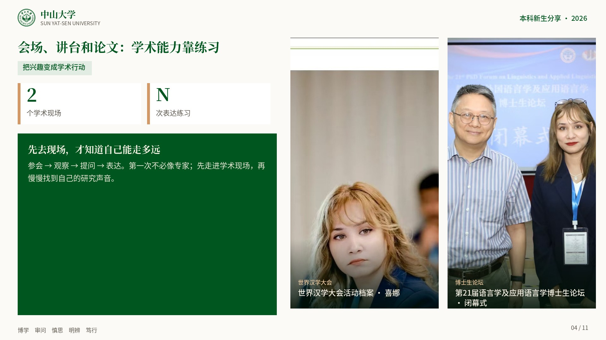
Notes:
世界汉学大会与博士生论坛让我看到，学术成长不是等准备完美才开始，而是在参会、交流和表达中逐渐形成。
[Sources]
- Personal conference photographs and official event-profile screenshot supplied by Heena Rathore.

Slide 5
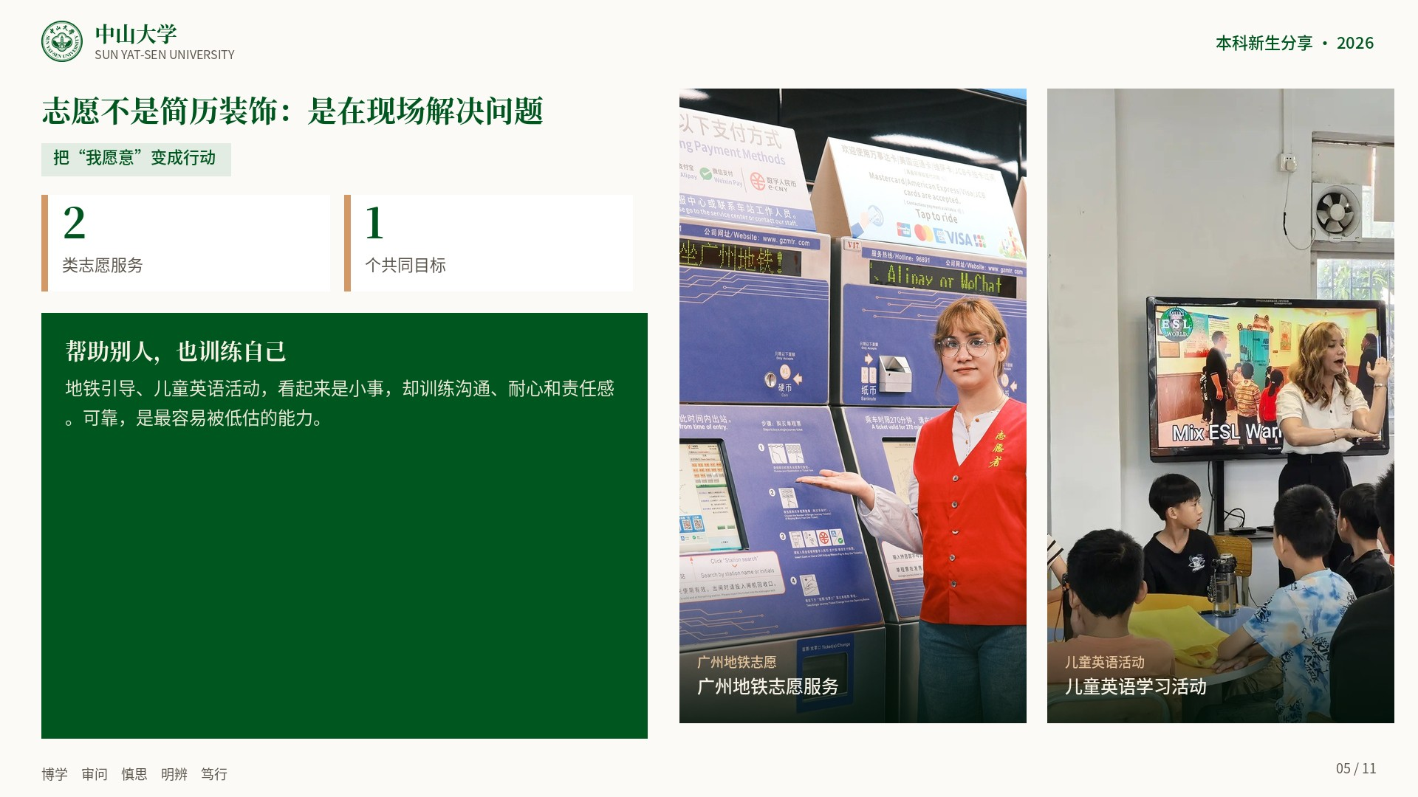
Notes:
志愿服务让我学会，在真实现场里观察需要、清楚沟通并承担责任。
[Sources]
- Personal original volunteer and teaching photographs supplied by Heena Rathore.

Slide 6

Notes:
文化交流让我既能自信介绍巴基斯坦，也能更深入理解中国。真正的交流来自好奇、尊重和共同参与。
[Sources]
- Personal original SYSU International Culture Festival photographs supplied by Heena Rathore.

Slide 7
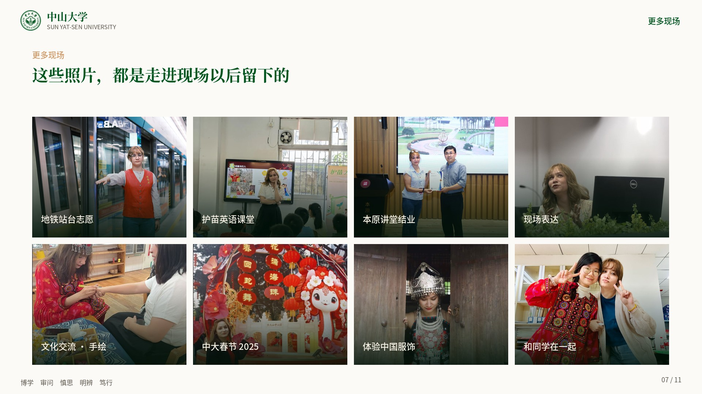
Notes:
补充现场：地铁站台、护苗课堂、本原讲堂结业、课堂表达、文化交流手绘、中大春节装置、中国传统服饰体验。

Slide 8
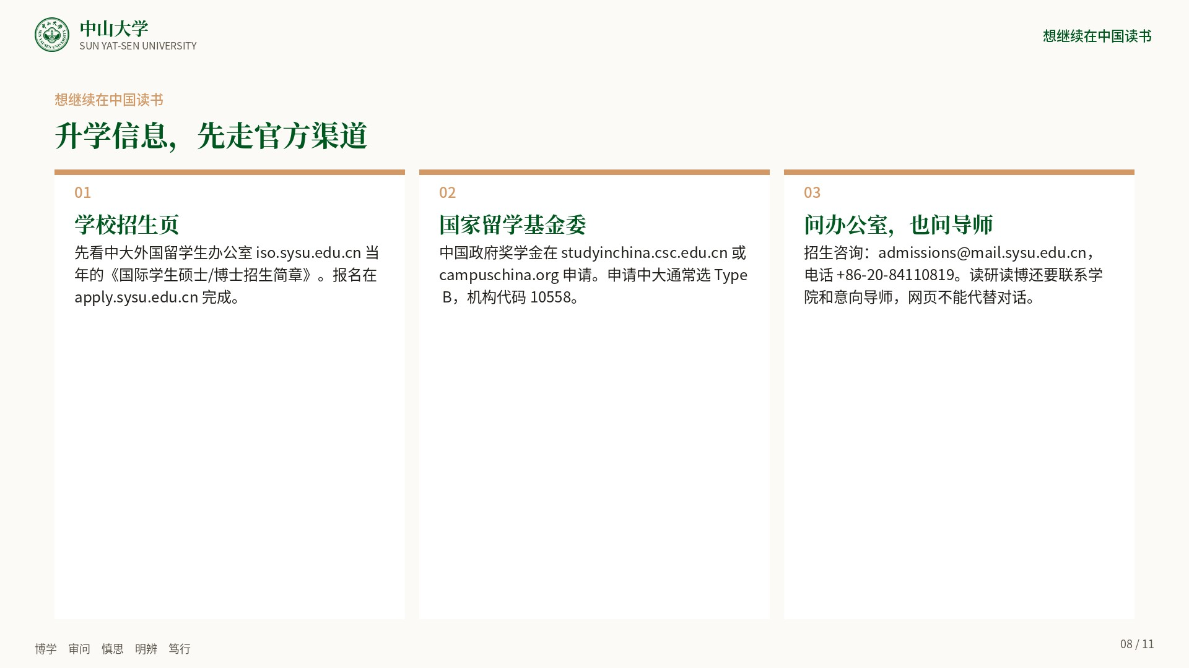
Notes:
升学渠道只讲官方入口，并提醒以当年简章为准。
[Sources]
- 中山大学外国留学生办公室 https://iso.sysu.edu.cn
- 中山大学国际学生报名系统 https://apply.sysu.edu.cn
- 中国政府奖学金来华留学管理信息系统 http://studyinchina.csc.edu.cn / https://www.campuschina.org
- 中大机构代码 10558；咨询 admissions@mail.sysu.edu.cn，+86-20-84110819

Slide 9
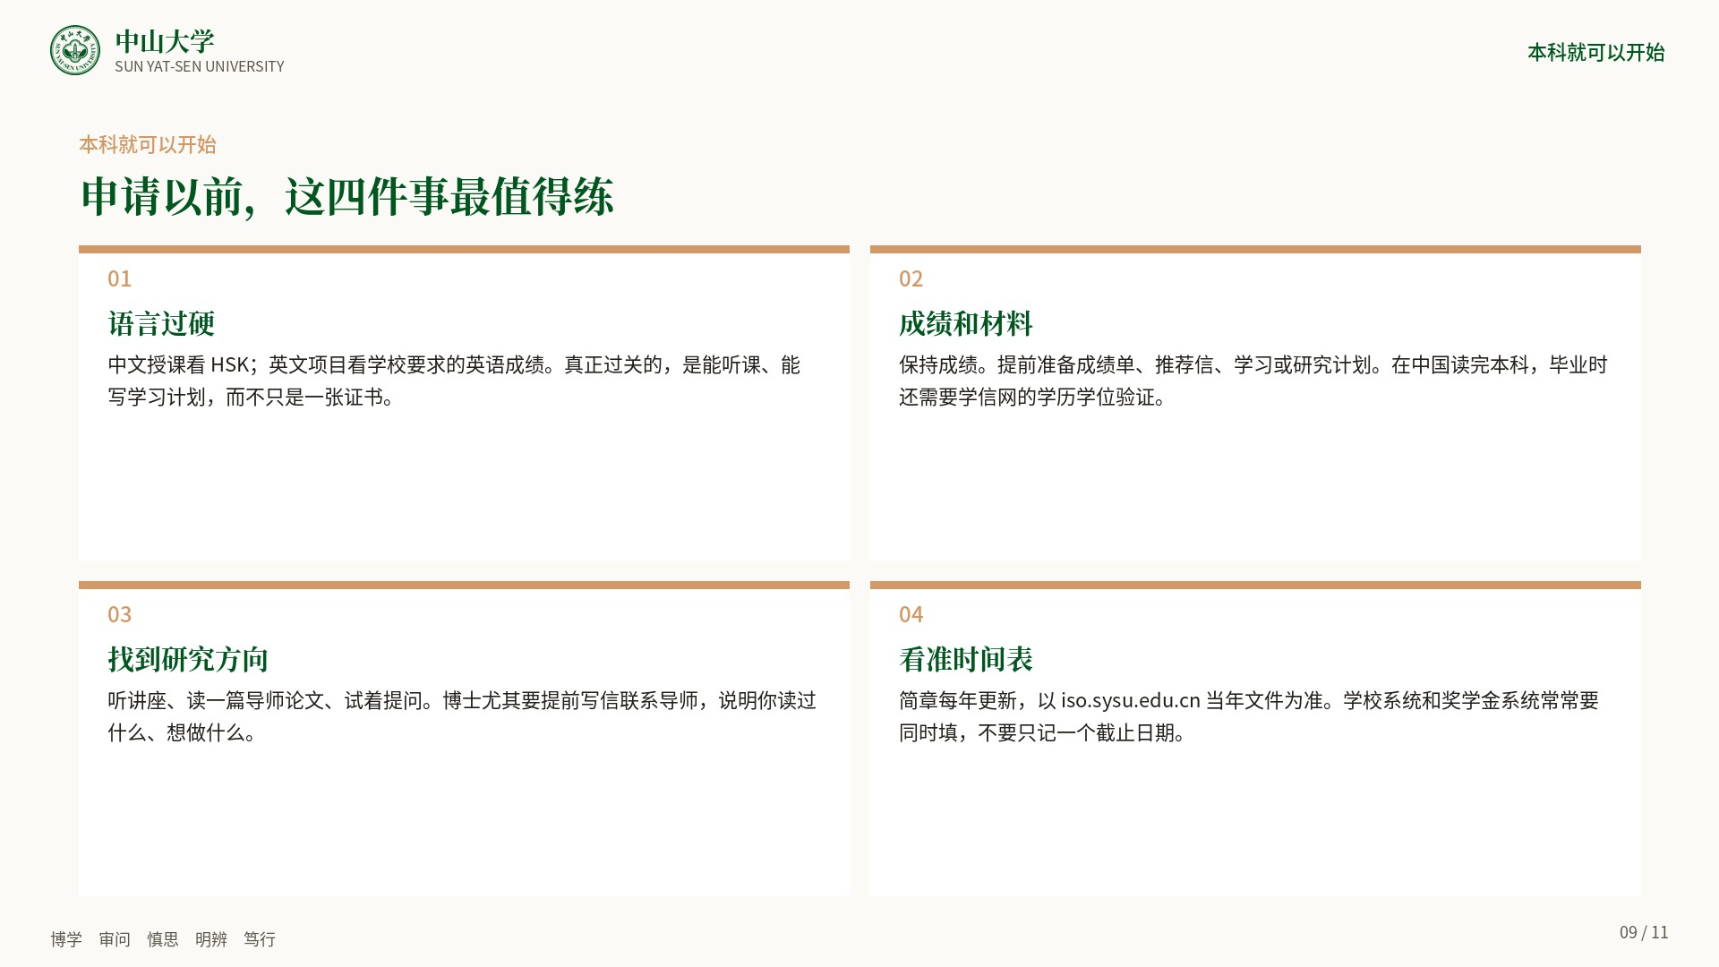
Notes:
强调本科阶段就能开始的准备，不把某一年的报名批次说成固定时间。
[Sources]
- 中山大学国际学生硕士/博士招生简章（外国留学生办公室公布）
- 学信网 https://www.chsi.com.cn 学历学位验证要求

Slide 10
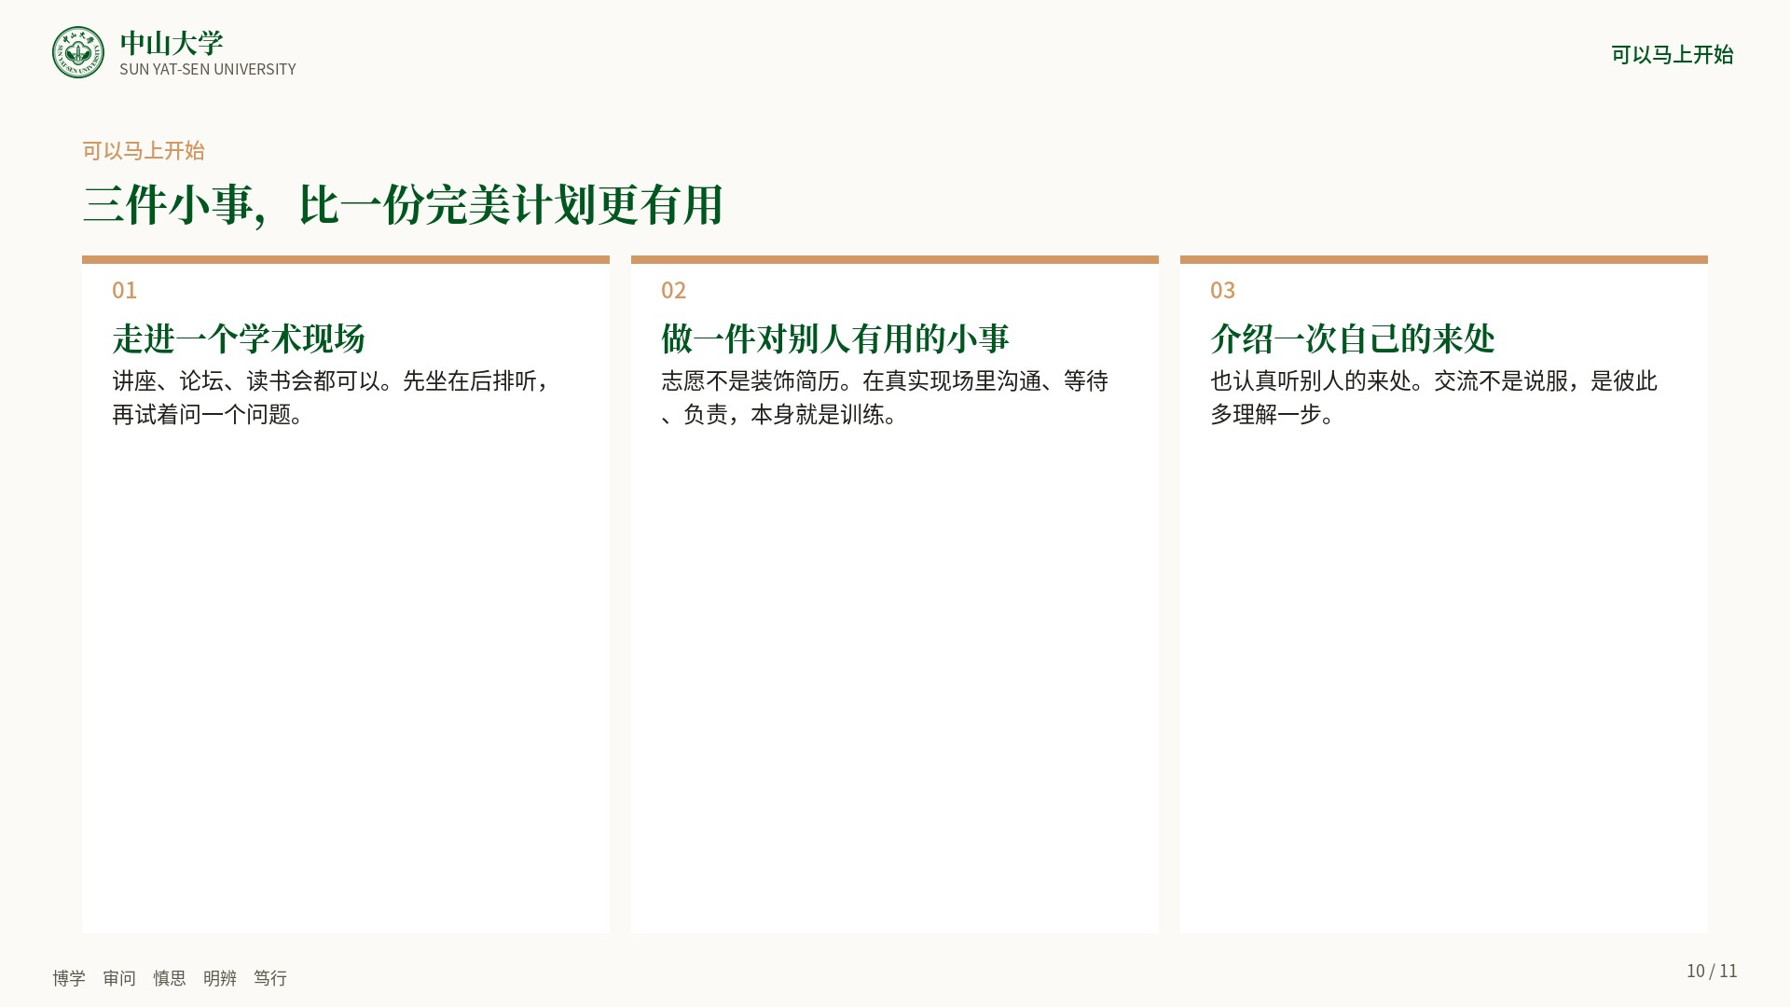
Notes:
收束到新生可以立刻做的三件事，避免空泛鸡汤。

Slide 11
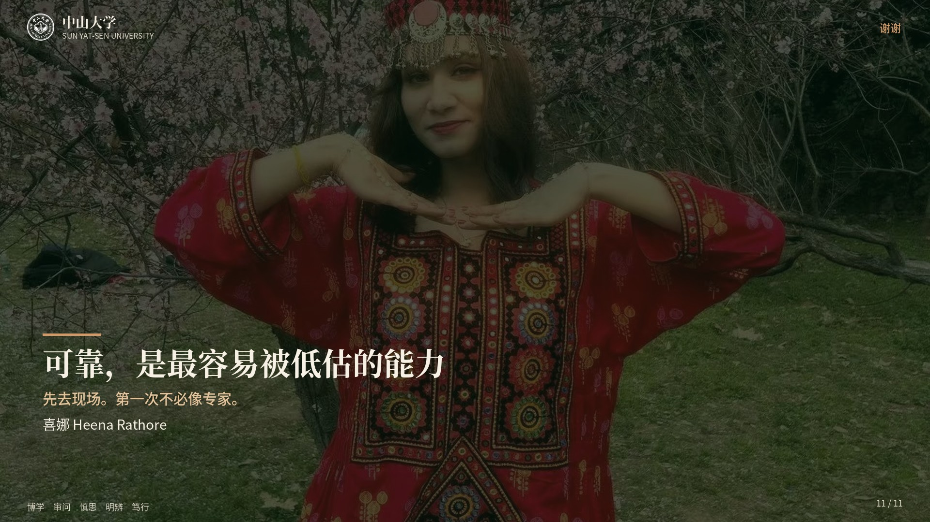
Notes:
结束：欢迎提问。强调可靠、在场和互相理解。

